Slide 1
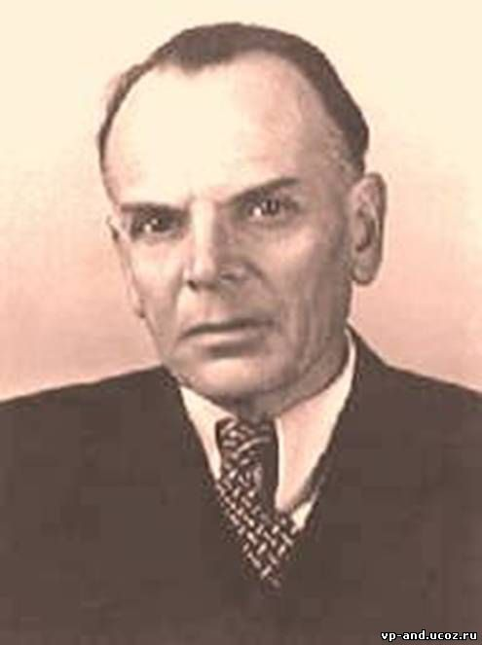
Не знаю ничего более прекрасного, чем наша земля. К.Г. Паустовский.

Slide 2
Тест «Согласен - не согласен»
ДА - НЕТ
Определенно - личные предложения - это односоставные предложения? (Да)
Можно ли в неопределённо - личном предложении восстановить подлежащее? (Да)
Могут ли быть в них подлежащими местоимения 1, 2 лица? (Нет)
Изменяются ли безличные глаголы по лицам и числам? (Нет)
Связаны ли понятия: безличные глаголы и безличные предложения? (Да)
Можно ли восстановить подлежащее в безличном предложении? (Нет)
Согласен ли ты, что назывные предложения имеют только один главный член предложения - подлежащее? ( Да)
Может ли назывное предложение быть распространенным? (Да)
Назывные - это двусоставные предложения? (Нет)

Slide 3
Р..дную землю вс..гда просл..вляли русские п..эты и п..сатели.

Slide 4
ТЕМА УРОКА
ОДНОРОДНЫЕ ЧЛЕНЫ ПРЕДЛОЖЕНИЯ

Slide 5
Отвечают на один и тот же вопрос
Могут быть распространён-ными
Относятся к одному и тому же члену предложения
Соединены
между собой сочинитель-
ной связью или перечисли-тельной интонацией
Однородные члены предложения
Выражены одной и той же частью речи
Являются одним и тем же членом предложения

Slide 6
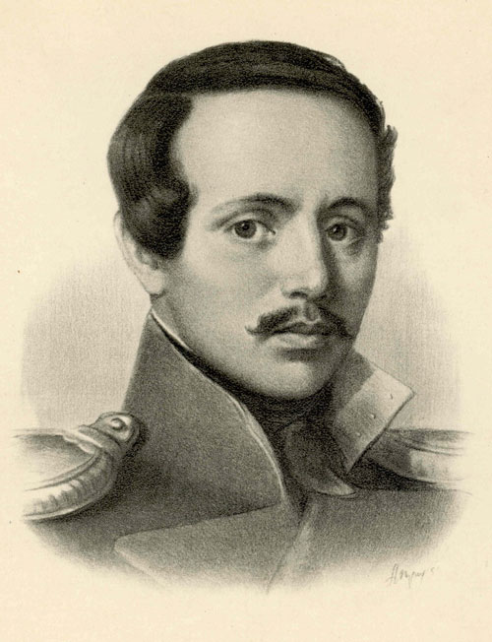
Листья в поле пожелтели, И кружатся, и летят. Лишь в бору поникши ели Зелень мрачную хранят. Под нависшею скалою, Уж не любит, меж цветов, Пахарь отдыхать порою От полуденных трудов. Зверь, отважный, поневоле Скрыться где-нибудь спешит. Ночью месяц тускл, и поле Сквозь туман лишь серебрит.

Slide 7
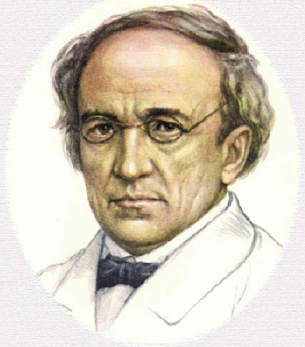
Есть в светлости осенних вечеров Умильная, таинственная прелесть: Зловещий блеск и пестрота дерев, Багряных листьев томный, легкий шелест, Туманная и тихая лазурь. Над грустно-сиротеющей землею, И, как предчувствие сходящих бурь, Порывистый, холодный ветр порою, Ущерб, изнеможенье — и на всем Та кроткая улыбка увяданья, Что в существе разумном мы зовем Божественной стыдливостью страданья.

Slide 8
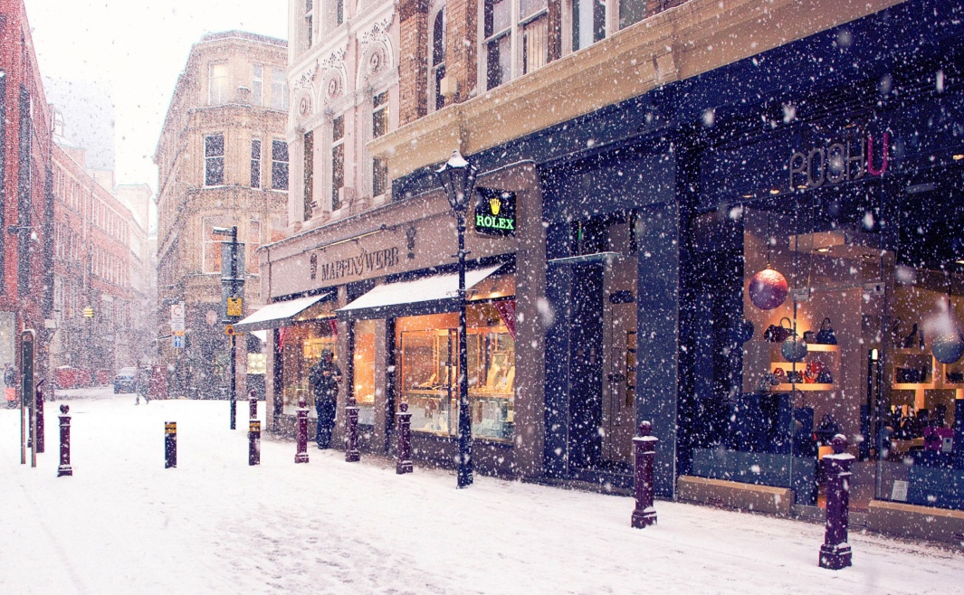
Зимний день ярок. Мороз подгоняет прохожих. Снег переливается серебром. Крыши домов украшены инеем. А зимний вечер приносит ощущение тайны.
Слова-помощники:
наряден, торопит, искрится, провода, кусты, сказка, колдовство.

Slide 9
СПАСИБО ЗА ВНИМАНИЕ !

